Slide 1
第2章 Java语言基础
2.1 语言成分
2.2 流程控制语句
2.3 数组
2.4 静态方法
2.5 字符串

Slide 2
第2章 Java语言基础
内容和要求：
掌握Java语言的基本语法成分。注意与C/C++不同之处。
掌握数组类型和字符串的使用方法。
掌握Java语言的方法声明和调用规则，掌握方法参数和返回值的传递规则。
重点：数组的引用模型；使用静态方法，引用类型作为方法的参数和返回值，字符串。
难点：位运算，二进制；递归算法。

Slide 3
2.1 语言成分
2.1.1 标识符与关键字
2.1.2 基本数据类型
2.1.3 变量与常量
2.1.4 运算符与表达式

Slide 4
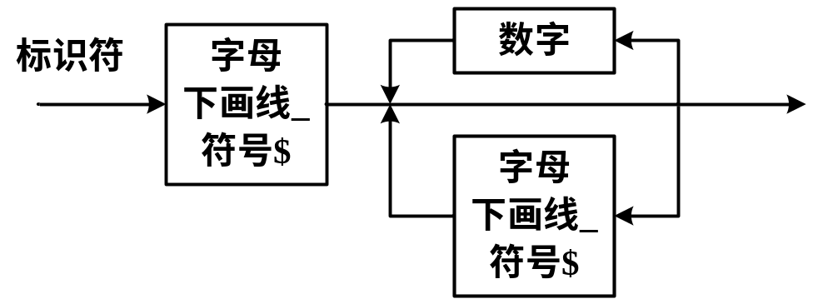
2.1.1 标识符与关键字
关键字
标识符
分隔符
注释
程序书写风格
        图2-1 Java标识符的语法图

Slide 5
2.1.2 基本数据类型
什么是数据类型
数据类型分类
  基本数据类型：8种
  引用数据类型：数组、类（class）和接口（interface）
基本数据类型
  整数类型——byte(1)，short(2)，int(4)，long(8)
  浮点数类型——float（4字节），double（8）
  布尔类型——boolean（true，false）
  字符类型——char（\u0000～\uFFFF ）

Slide 6
2.1.3 变量与常量
变量
  变量声明
    [修饰符] 类型 变量 [= 表达式] {, 变量[= 表达式 ]}
  变量参与的运算和操作
最终变量
    final int value;
    value=100;
常量
  直接常量和符号常量
  常量声明
    final int MAX=10;

Slide 7
2.1.4 运算符与表达式
运算符
2. 运算符的优先级、结合性
4. 运算的类型兼容原则
5. 运算的正确性判断

Slide 8
1. 运算符
（1）算术运算符：+（正）、-（负）、++（自增）、--（自减） 、+（加）、-（减）、*（乘） 、/（除）、%（取余）
【例2.1】 求明天是星期几。
  (week+1)%7 //明天，若week=6，结果0
  (week-1+7)%7 //昨天，
  //若week=0，(w-1)%7=-1，(w-1+7 )%7=6

Slide 9
【思考题2-1】
① 怎样用%表示当前月份month的下月和上月？
② 如何求出一个三位数n的各位数字？
下月：month%12+1
上月：(month-2+12)%12+1
百位：n/100
十位：n/10%10 或 n%10/10
个位：n%10

Slide 10
1. 运算符
（2）关系运算符：==、!=、>、<、>=、<=
  'a' < 'A' //结果是false
（3）位运算符：~（非）、&（与）、|（或）、^（异或）、<<（左移位）、>>（右移位）、>>>（无符号右移位）
表2-4 位运算的真值表
A | B | ~A | A & B | A | B | A ^ B
0 | 0 | 1 | 0 | 0 | 0
1 | 0 | 0 | 0 | 1 | 1
0 | 1 |  | 0 | 1 | 1
1 | 1 |  | 1 | 1 | 0

Slide 11
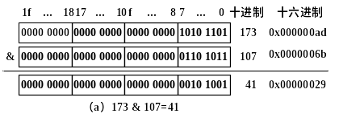
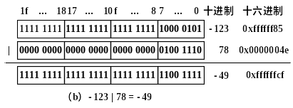
图2-3 整数&和 | 位运算

Slide 12
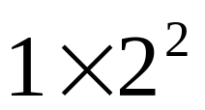
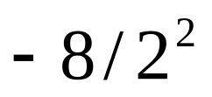
位运算举例
~4 //求反，~0…0 00000100
6 ^ 2 //异或，
1<<2 //左移2位，低位补0，乘法
-8>>2 //右移2位，高位以符号位1填充
//除法
-1>>>30 //右移30位，高位以0填充

Slide 13
（5）逻辑运算符
  逻辑运算符：&（与）、|（或）、!（非）、∧（异或）、&&（条件与）、||（条件或） 。
短路计算
  i>=0 && i<=9 //当i<0时，结果为false，不计算i<=9
  ch=='A' || ch=='a' //当ch=='A'时，结果为true，不计算ch=='a'
表2-5 逻辑运算的真值表
A | B | ! A | A & B、A && B | A | B、A || B | A ^ B
false | false | true | false | false | false
true | false | false | false | true | true
false | true |  | false | true | true
true | true |  | true | true | false

Slide 14
（5~7）赋值、强制类型转换、条件
（5）赋值运算符：= 、+=等
（6）强制类型转换符
    (数据类型) 表达式
    (int)(98.4+0.5) //浮点数按四舍五入方式取整
（7）条件运算符
    表达式1 ? 表达式2 : 表达式3
  【思考题2-2】设char ch表示16进制的一个数字字符，写出获得ch对应整数值的表达式。
(ch>='0' && ch<='9') ? ch-'0' :
((ch>='a' && ch<='f') ? ch-'a'+10 : ch-'A'+10)

Slide 15
1. 运算符
  括号运算符：()、[]
  字符串连接运算符：+
    int i=10, j=20, max = i>j ? i : j;
    System.out.println("max = "+max);
  点运算符：.
  对象运算符：instanceof
  new运算符：申请数组的存储空间，创建对象。
  注意：逗号是分隔符，仅用于分隔表达式，不是运算符，不能出现在表达式中。例如：
    int i=0, j=0; //正确，逗号是分隔符
    System.out.println(""+(i=1, j=2));
    //语法错，表达式不能包含逗号

Slide 16
【例2.2】 判断一个年份是否
为闰年。
天文历法规定，每400年中有97个闰年。凡不能被100整除但能被4整除的年份，或能被400整除的年份是闰年，其余年份是平年。如1996、2000是闰年，而1900是平年。从1600到1999的400年，能被4整除的年份有100个，去掉1700、1800、1900，则共有97个闰年。
int year=2000;
boolean leap = year%400==0 || year%100!=0 && year%4==0; //先计算表达式，再赋值；
//带短路功能的逻辑运算，按逻辑运算符出现次序进行运算，此处先计算||，再计算&&
System.out.println(year+" is a leap year？"+leap);

Slide 17
2. 运算符的优先级、结合性
运算符的优先级，表2-7
运算符的结合性
  单目运算符的结合性
    j=i++; //等价于j=i; i++;
    j=--i; //等价于i--; j=i;
  双目运算符的结合性
    i=j=2; //结果为i=2，j=2
    i+=j+=2; //结果为i=6，j=4

Slide 18
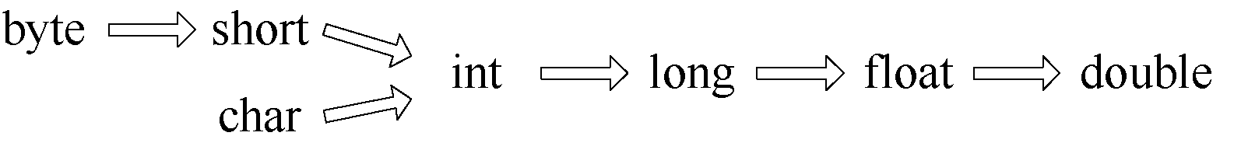
4. 运算的类型兼容原则
（1）类型相容
    1.0 + 1 //结果为浮点数2.0
    1.0 == 1 //结果为true
字符是一种数值类型。例如：
    'a'+1 //算术运算，结果是int型98
    (char)('a'+1) //结果是'b'
    'a' == 97 //关系运算，结果为true
    'a' | 2 //位运算，结果是int型99
图2-4 数值类型的兼容关系

Slide 19
true和false不是1和0
以下语法错：
  boolean b=0; //布尔类型不是整数
  true == 1
  !0 //整数不能进行逻辑运算，～0位运算
  int i, j, k;
  i>j>k //语法错，必须写成i>j && j>k
  ++i || ++j && ++k //语法错，整数不能进行逻辑运算
| 和 &多态：
  ++i | ++j & ++k //整数进行位运算
  i>j & j>k //布尔类型进行逻辑运算，没有短路计算

Slide 20
（2）赋值相容
Java自动将表达式转化为较长的数据类型后再赋值。
  long big = 6; //6是int，自动转化为long
  double x = 1.0f, y=0;
  float z = 0.0; //语法错，0.0默认double

Slide 21
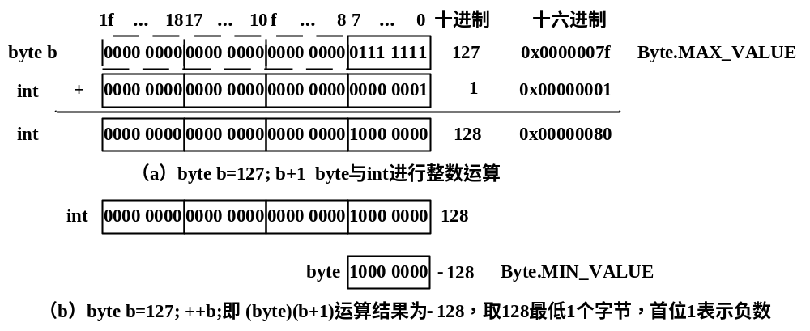
5. 运算的正确性判断
  byte b=127;
  b++; //b=-128，数据溢出
  b+1 //128，int

Slide 22
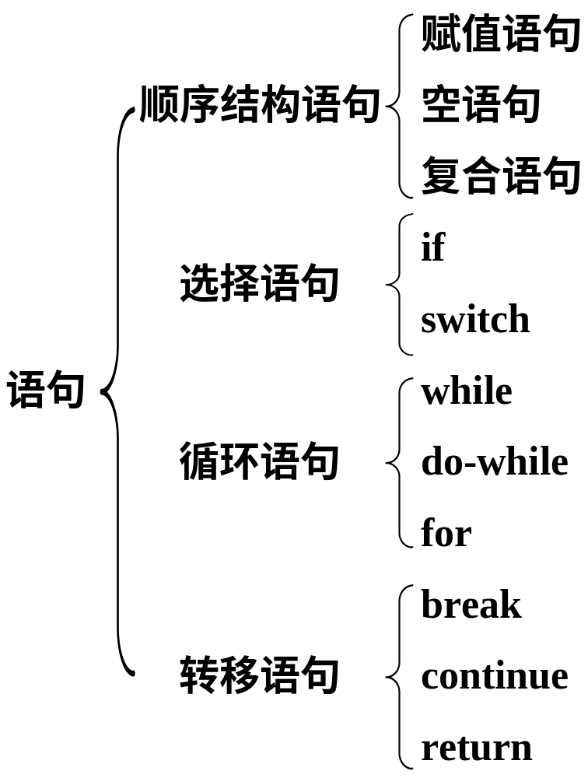
2.2 流程控制语句
2.2.1 顺序结构语句
2.2.2 选择语句
2.2.3 循环语句
2.2.4 转移语句

Slide 23
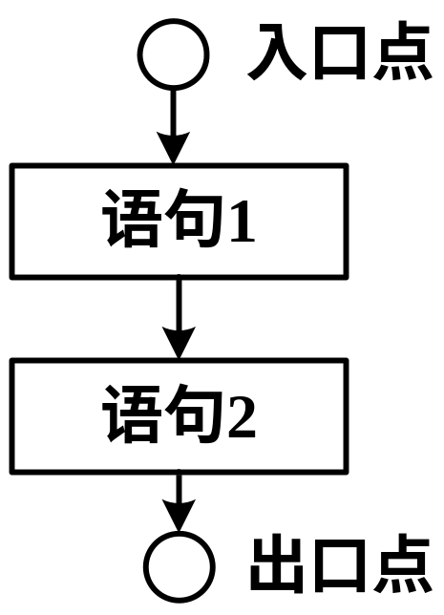
2.2.1 顺序结构语句
赋值语句
  变量=表达式;
空语句
复合语句
  {
  [变量声明或常量声明];
  语句序列;
  }
注意：Java没有以下表达式语句。
表达式;

Slide 24
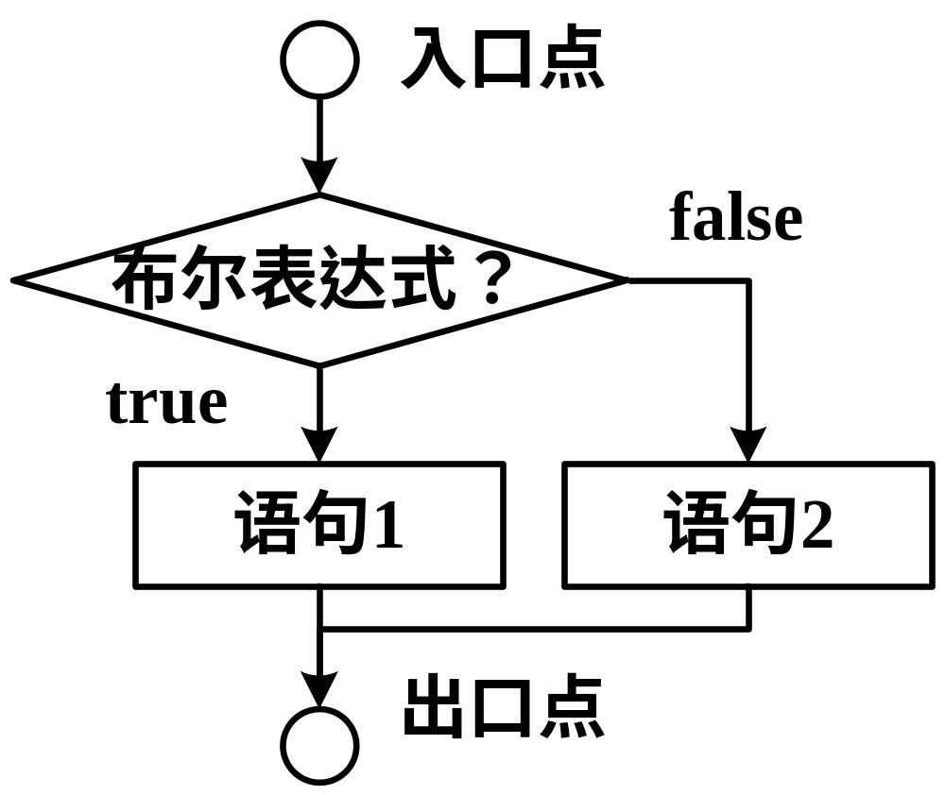
2.2.2 选择语句
if语句
  if语句的语法格式
  if (布尔表达式)
  语句1;
  [else
  语句2;]

Slide 25
1. if语句
  复合条件
  if (i>=100) && (i<=999)
  if语句嵌套
  if (i>=100)
  if (i<=999)

Slide 26
2. switch语句
switch (表达式)
{
case 常量表达式1: 语句序列1; [break;]
case 常量表达式2: 语句序列2; [break;]
[default: 语句序列;]
}
String str="abc";
switch(str) //JDK 7增强功能，支持字符串表达式
{
case "abc": //字符串常量
}

Slide 27
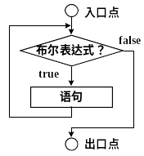
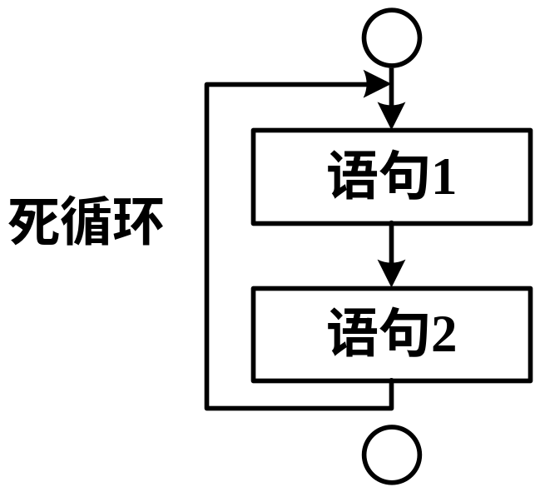
2.2.3 循环语句
while语句
  while语句语法
  while(布尔表达式)
  语句;
  while语句循环执行次数问题讨论

Slide 28
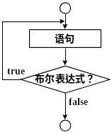
2. do-while语句
do-while语句语法
  do
  {
  语句;
  } while(布尔表达式);
do-while语句循环执行次数问题讨论

Slide 29
【例2.3】 计算Fibonacci序列。
本例目的：
  使用do-while循环语句求解问题。
  演示short整数类型的数据范围溢出问题。
功能说明：
Fibonacci数列如下，定义为首两项值为0和1，以后各项是其前两项值之和。
{0,1,1,2,3,5,8,13,21,34,55,…}

Slide 30
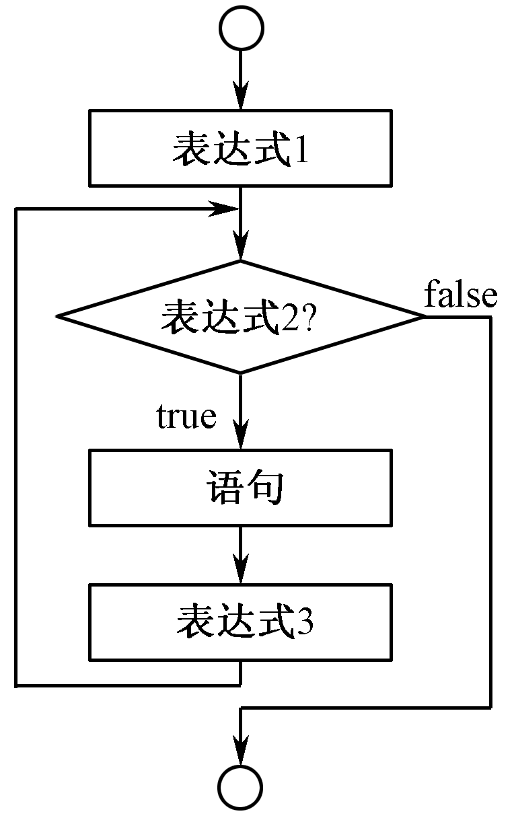
3. for语句
for语句语法
  for(表达式1; 表达式2; 表达式3 )
  语句;
for语句循环执行次数问题讨论
使用for语句需要注意的问题
  【实验题2】计算n!，分别用while、do-while和 for循环语句，输出算式。

Slide 31
【例2.4】 求一个日期（年月日）对应的是星期几。
本例目的：① 使用switch和for等语句。② 日期的表示和计算。
技术要点：求总天数的计算公式如下：
总天数 = 平年累计值＋闰年累计值＋
当年前几月的累计天数＋本月天数
求总天数total的步骤描述如下。
① 求total的初值：total初值=平年累计值＋闰年累计值。
total = year-1980 + (year-1980+3)/4;
② 计算当年前几月的累计天数，加到total上。
③ 将本月天数加到total上。
week = (week+total) % 7;

Slide 32
4. 多重循环
二重循环
【实验题2】 输出九九乘法表。
  演示for-for的两重循环结构。
【实验题2】输出n行数字塔，n=4。
  1
  1 2 1
  1 2 3 2 1
  1 2 3 4 3 2 1

Slide 33
2.2.4 转移语句
return语句
  return [返回值];
break语句和continue语句
  break; //退出循环
  continue; //继续循环

Slide 34
2.3 数组
2.3.1 一维数组
2.3.2 二维数组
特性
  引用数据类型
  动态数组

Slide 35
2.3.1 一维数组
声明一维数组变量
  数据类型[] 数组 或 数据类型 数组[]
  int x[]; 或 int[] x;
使用new为数组分配空间
  数组 = new 数据类型[长度]
  x = new int[5];
  int x[] = new int[5];
数组长度length
  数组.length

Slide 36
2.3.1 一维数组
数组元素的表示及运算
  数组[下标]
  x[0]，x[1]，x[2]，x[3]，x[4]
  x[i] = x[i-2]+x[i-1];//数组元素能够参加运算
数组声明时赋初值
  int x[]={1,2,3,4,5};
数组元素的初始化

Slide 37
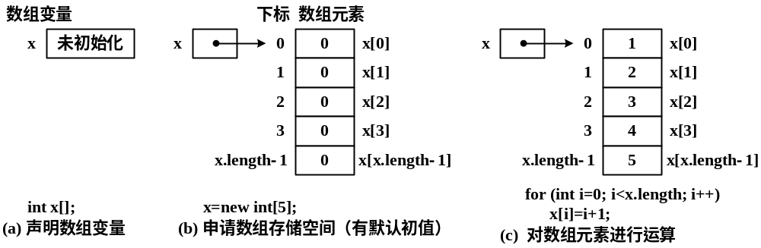
图2-10 一维数组

Slide 38
【例2.5】 用一维数组
计算Fibonacci序列值。
for语句作用于数组的逐元循环
for (类型 变量 : 数组)
for (int value : fib)
//value获得fib数组每个元素，
//相当于fib[i]
System.out.print(" "+value);

Slide 39
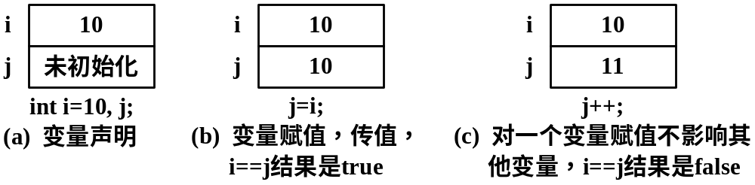
8. 数组的引用模型
  基本数据类型变量的传值赋值

Slide 40
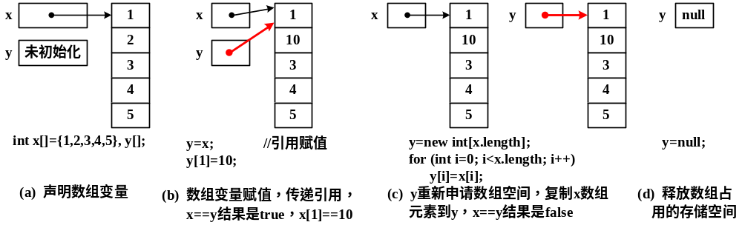
数组变量的引用赋值

Slide 41
2.3.2 二维数组
声明二维数组
  int mat[][], m=4, n=5;
  mat = new int[m][n];
  int[][] mat = new int [3][4];
  int[][] mat = { {1,2,3},{4,5,6} };
二维数组元素表示格式如下：
  二维数组[下标1][下标2]
  mat[i][j] //表示第i行第j列的数组元素

Slide 42
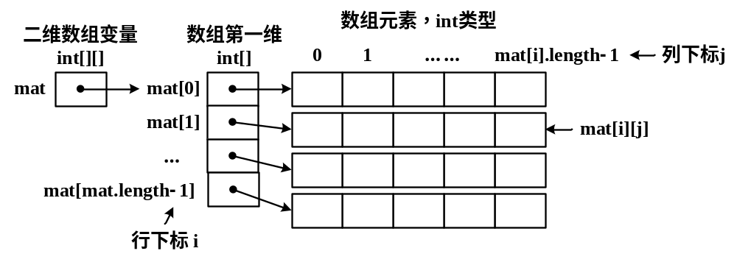
2. 二维数组的引用模型
  int mat[][] = new int[m][n];
  【思考题】 void print(int[][] mat)

Slide 43
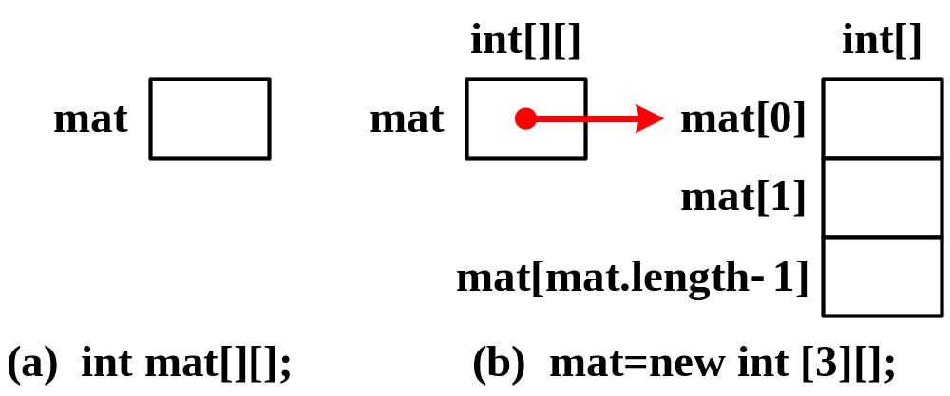
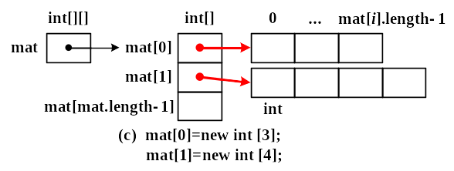
3. 不规则的二维数组

Slide 44
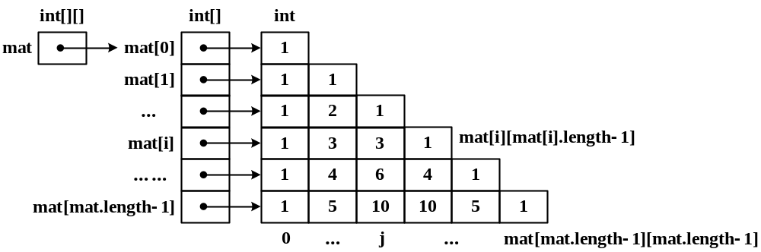
思考题：如何申请以下二维数组？
  int[][] create(int n)

Slide 45
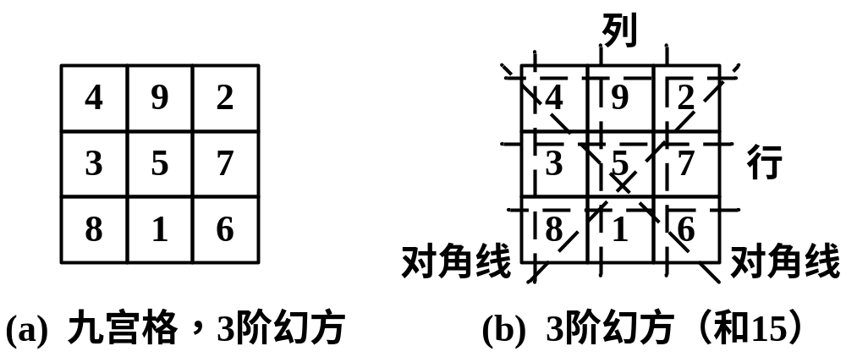
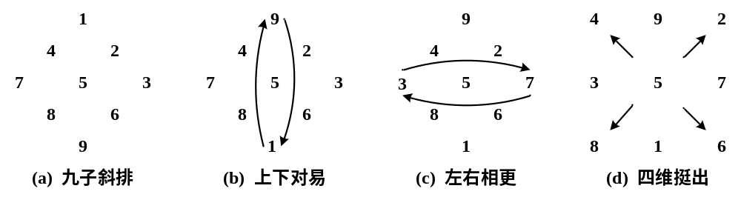
【例2.6】 幻方。
图2-16 杨辉的九宫图构造算法

Slide 46
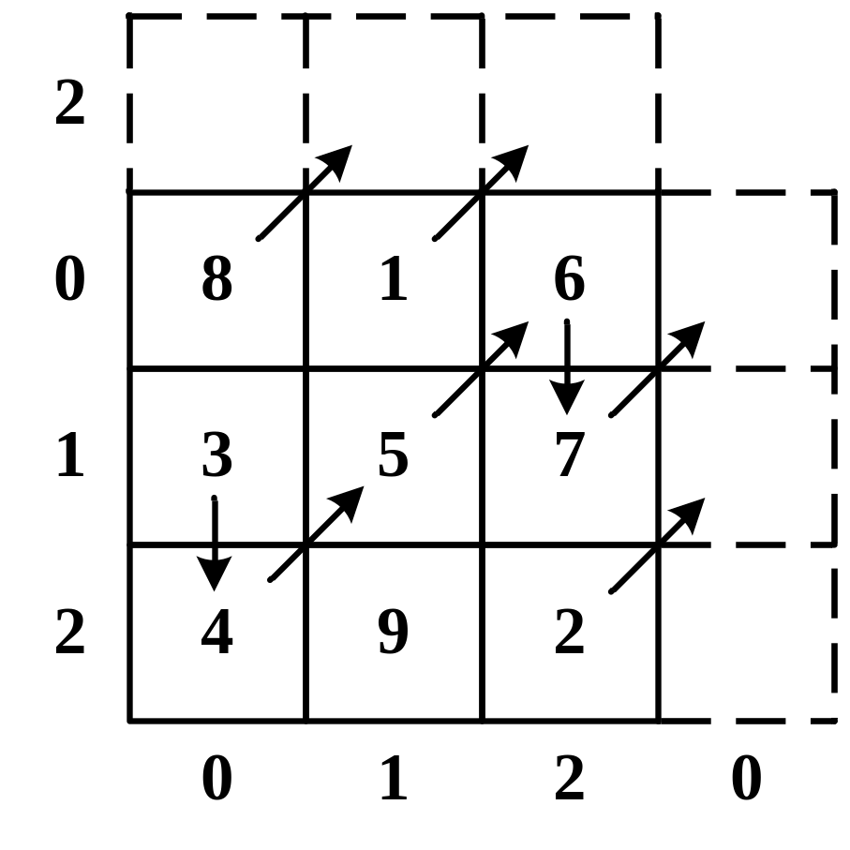
图2-17 连续摆数法
构造奇数阶幻方
① 第0行中间，放置1。
② 下个位置是右上方，如5、6；若越界，将沿行、列方向看成环形，如2、3。
③ 若当前放置数为n的倍数，表示一条对角线已满，则下个位置是本列下一行，如4、7。
二维数组存储，元素下标i、j沿行、列方向看成环形，变化规律如下：
  i = (i-1+n) % n; //向上一行
  j = (j+1) % n; //向右一列

Slide 47
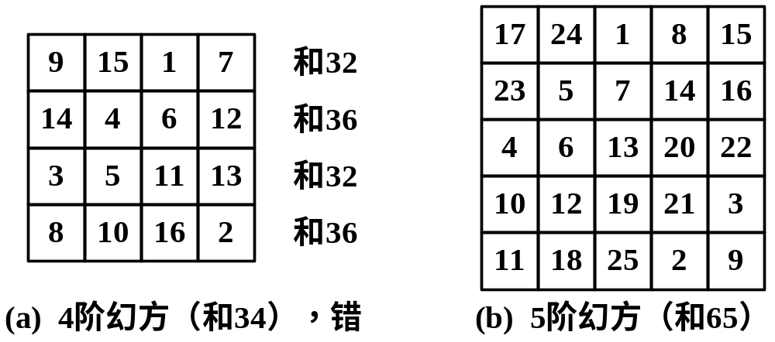
【思考题2-4】① 4、5阶幻方
采用连续摆数法构造4、5阶幻方阵，结果如何？是否正确？

Slide 48
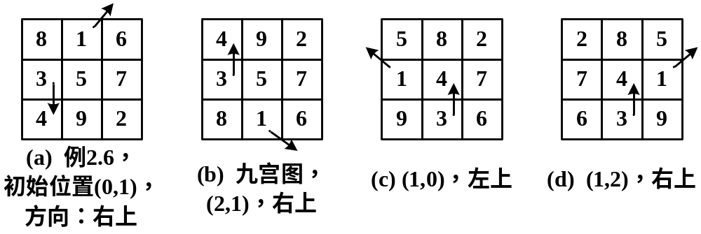
【思考题2-4】②多个解，3阶幻方
改变初始位置和下一个数位置的方向，得到多个解。如何修改程序？

Slide 49
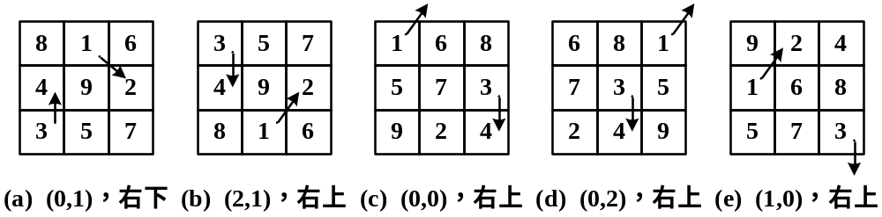
【思考题2-4】③ 不是幻方
给定一个二维数组，判断其是否为幻方阵。
错，斜线和不是15

Slide 50
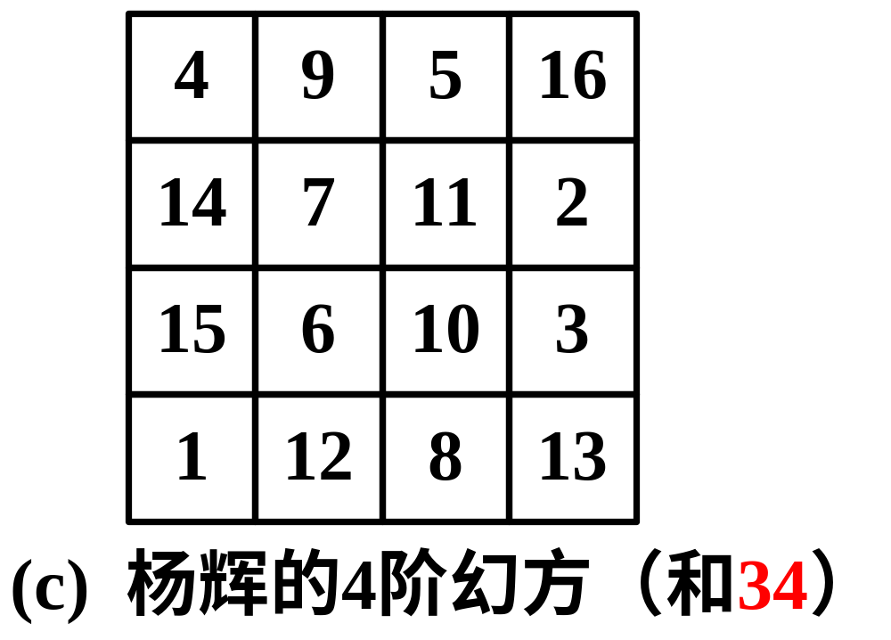
【思考题2-4】④偶数阶幻方
写出构造杨辉4阶幻方的算法。

Slide 51
2.4 静态方法
2.4.1 方法声明与调用
2.4.2 方法重载
2.4.3 参数传递
2.4.4 递归方法

Slide 52
2.4.1 方法声明与调用
方法声明
  [修饰符] 返回值类型 方法([参数列表])
  {
  语句序列;
  [return [返回值]];
  }
方法调用
  方法([参数列表])
声明main方法
public static void main(String[] args)

Slide 53
2.4.2 方法重载
重载的含义，Math.abs()方法声明有4种：
  int abs(int x)
  long abs(long x)
  float abs(float x)
  double abs(double x)
  void print(boolean b)
  void print(char ch)
  void print(int i)
  void print(double x)

Slide 54
2.4.3 参数传递
实际参数向形式参数传递原则
  基本数据类型参数传递值；
  引用数据类型参数传递引用。
【例2.7】 一维整数数组排序。
public static int[] random(int n, int range)
{ int x[] = new int[n]; //局部变量，动态数组
return x; //返回x数组引用，未释放数组空间
}
public static void print(int[] x)
public static void selectSort(int[] x)
public static int[] merge(int[] x, int[] y)

Slide 55
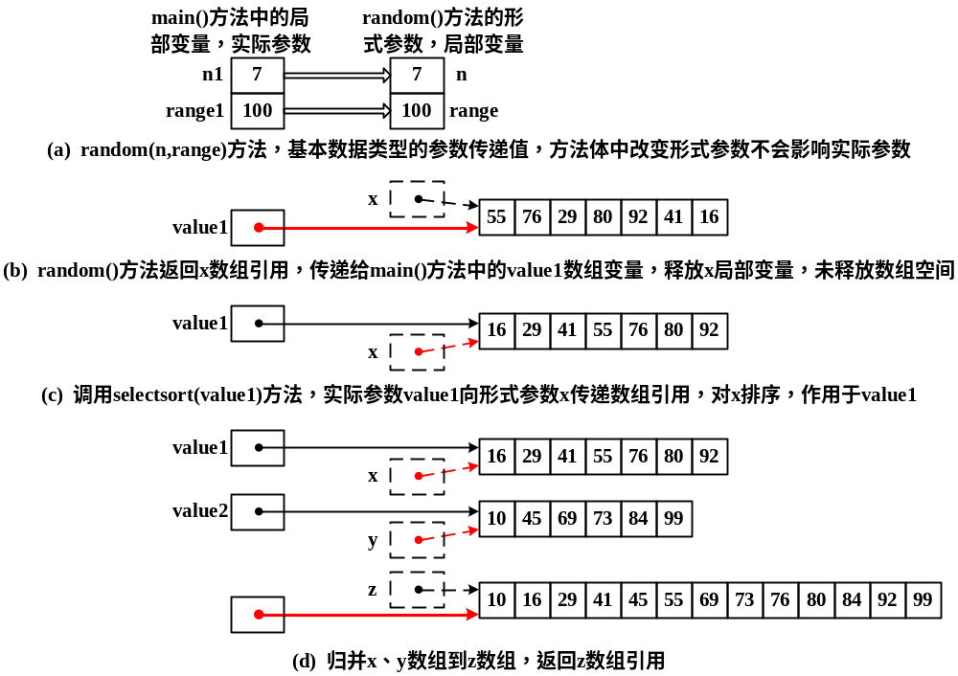
图2-18 数组作为方法参数
和返回值传递引用

Slide 56
2. 常量形式参数
  int[] random(final int n, int max)
  {
  n=10; //语法错，不能对常量赋值
  }
  void print(final int x[])
  {
  x[0]=0; //可以更改常量数组元素值
  x = new int [4]; //语法错，不能对常量赋值，
  //即不能改变数组引用
  }
3. 可变形式参数
  void print(int... x) //将x视为int[]类型

Slide 57
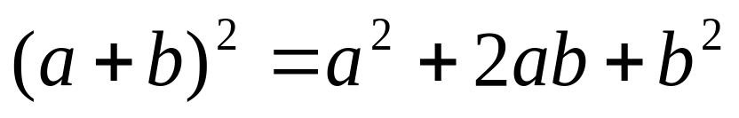
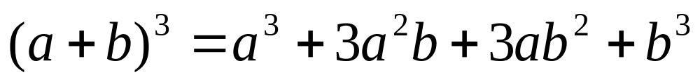
【例2.8】 杨辉三角。
杨辉三角（《详解九章算法》1261年）如下，其中任何一个整数等于它肩膀上的两个整数之和，n=5。
1
1 1
1 2 1
1 3 3 1
1 4 6 4 1
1 5 10 10 5 1
杨辉三角的重要意义在于，其各行是二项式展开式（n=0,1,2,3,…）的系数表。
，

Slide 58
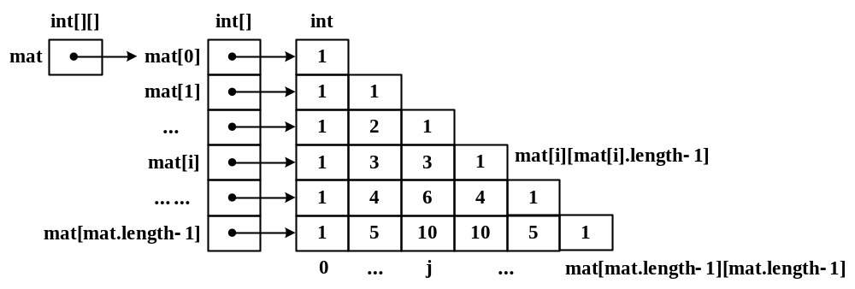
【例2.8】 杨辉三角。
目的：二维数组作为方法的参数或返回值，传递引用。
public static int[][] yanghui(int n)
{
int mat[][] = new int [n][]; //局部变量，动态数组
return mat; //返回二维数组引用，未释放数组空间
}
public static void print(int[][] mat)

Slide 59
【实验题2】输出螺旋方阵，
采用二维数组存储。
将从1开始的自然数由方阵的最外圈向内螺旋方式地顺序排列。4阶螺旋方阵：
  1 2 3 4 1 12 11 10
  12 13 14 5 2 13 16 9
  11 16 15 6 3 14 15 8
  10 9 8 7 4 5 6 7
  //单元测验

Slide 60
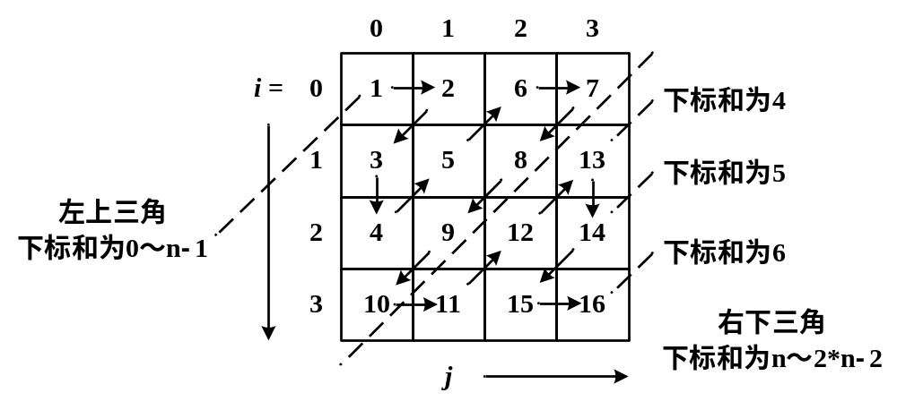
【实验题2】下标和相等数字方阵
【习题解答习2.2】
public class Upmat
{
//n指定阶数，up指定方向，返回二维数组
int[][] upmat(int n, boolean up)
int[][] upmat(int n) //方向向上。重载
void print(int[][] mat) //二维数组参数
}

Slide 61
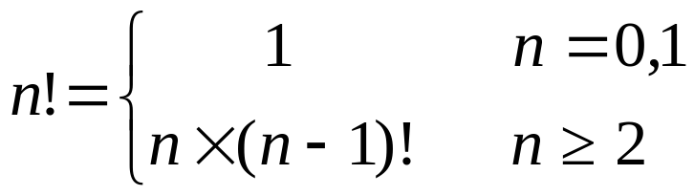
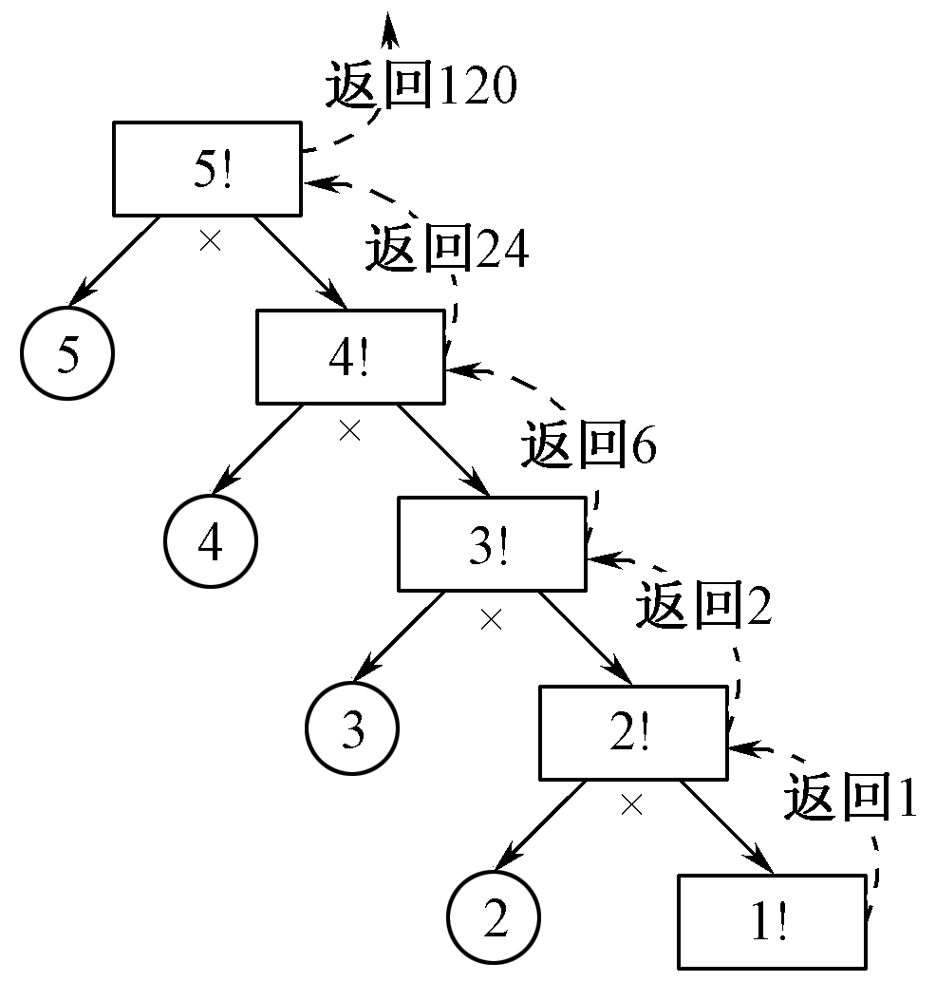
2.4.4 递归方法
递归定义
递归算法
【例】求n!的递归方法。
f(n) = n*f(n-1)
  5!=5*4*3*2*1=5*4!
  0! = 1 或 1! = 1
  n! = n*(n-1)!

Slide 62
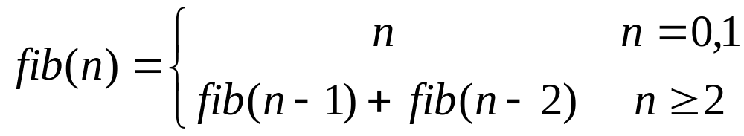
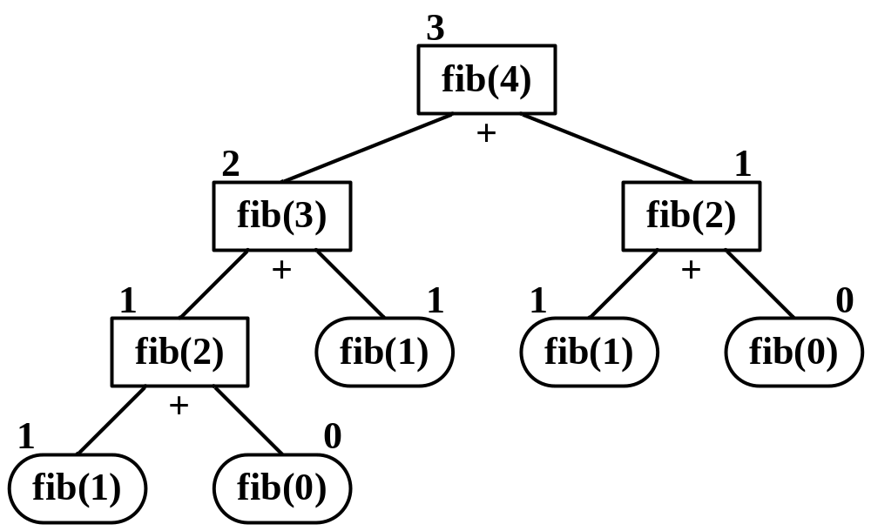
【例2.9】 求Fibonacci数列
第n项的递归方法。
{0，1，1，2，3，5，8，……}

Slide 63
2.5 字符串
字符串常量 “abc”，“at”是“data”的子串
String字符串的赋值和连接运算
  （1）字符串常量，默认数据类型是String类
    char ch='汉'; //字符常量，单引号括号
    String str = "a"; //字符串常量，双引号括号
  （2）赋值运算和连接运算
  （3）引用模型
  （4）不是字符数组
    str1[0]='a'; //语法错误，没有str1[0]

Slide 64
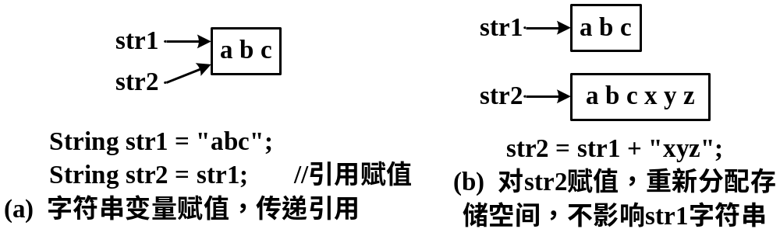
（2）赋值运算和连接运算
（3）引用模型
String str1 = "abc"; //=，变量赋值为常量
String str2 = str1; //对象引用赋值
str2 = str1 + "xyz"; //+，连接串
str1 += "xyz"; //+=，连接串并赋值
int i=10;
str1 = "i=" + i; //+转换类型为串，"i=10"

Slide 65
3. String类的成员方法
（1）声明
public final class String
{
int length() //长度
char charAt(int i) //第i（≥0）个字符
boolean equals(Object obj) //比较串是否相等
String substring(int begin, int end)
//返回从begin开始到end-1的子串
String substring(int begin) //从begin到串尾的子串
}

Slide 66
（2）调用
字符串变量.方法([参数列表])
String str="日一二三四五六";
//汉字的字符长度为1
"星期"+str.charAt(1) //字符'一'
“星期”+str.substring(1, 2) //子串“一”
str.length() //str长度

Slide 67
【思考题2-6】字符串运算
执行以下语句后，str值是什么？
String str=" Welcome";
str=str.substring(1)+str.substring(0,1)
【答】多次变化如下，看起来“Welcome”向左移动。
str=" Welcome ";
str=" Welcome ";
str=" Welcome ";

Slide 68
（3）格式化字符串
//返回format指定格式字符串，可变形参
public static String format(String format,
Object... args)
%[参数索引$][宽度][.精度]变换类型
例如，例2.8，杨辉三角。
  String.format("%"+(mat.length-i+1)*2+"c", ' ')
  //输出前导空格，每行不同
  String.format("%4d", mat[i][j])
  //以4位宽度输出十进制整数

Slide 69
【例2.10】字符串与整数
（二进制）的转换。
public class MyInteger
{
public static int parseInt(String str)
throws NumberFormatException
public static String toString(int value,
int radix)
}

Slide 70
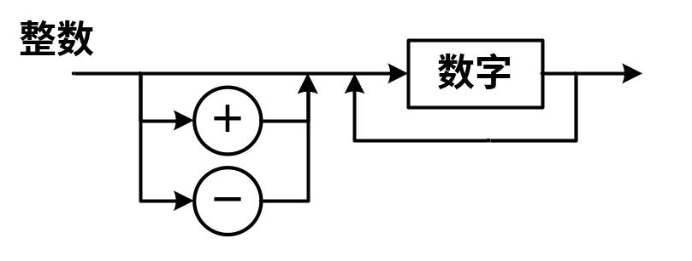
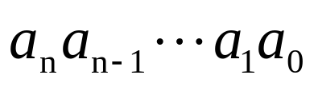
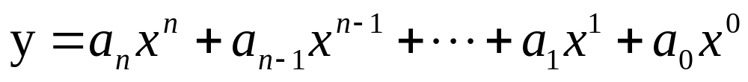
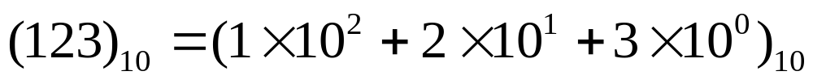

1. 按radix进制将整数
字符串转换成整数
public static int parseInt(String str)
throws NumberFormatException
整数语法图，当2≤radix≤10时，radix进制的数字范围为0～radix-1；十六进制的数字范围是‘0’～‘9’和‘a’～‘f’或‘A’～‘F’。
从整数字符串（ ）通过x进制幂的展开式获得其表示的整数值，通式如下。
。

Slide 71
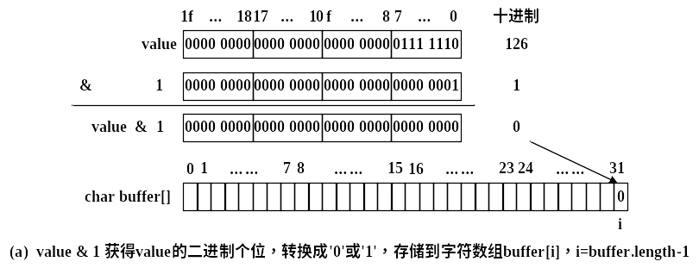
2.将整数转换成radix进制形式字符串
public static String toString(int value, int radix)
图2-24 采用位运算获得126二进制补码形式字符串算法的前两步

Slide 72
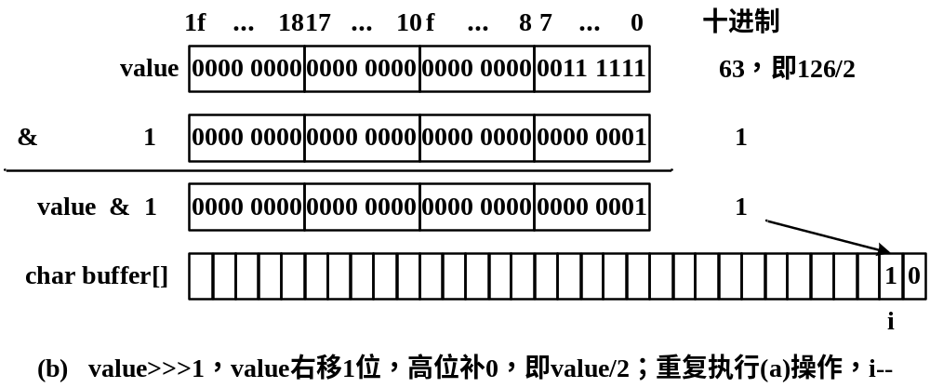
2.将整数转换成radix进制形式字符串
public static String toString(int value, int radix)
图2-24 采用位运算获得126二进制补码形式字符串算法的前两步

Slide 73
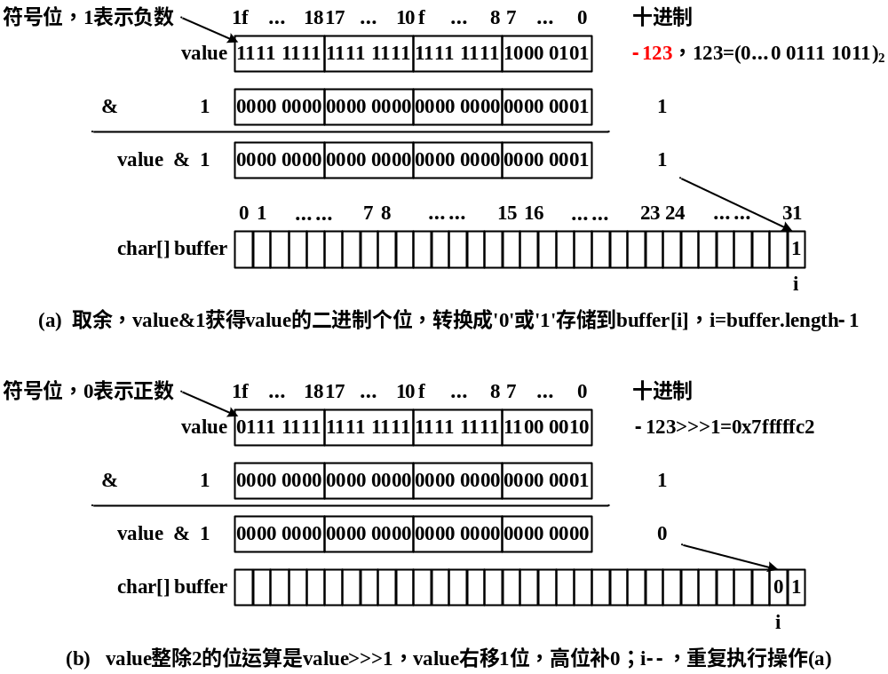
除2取余法，将二进制补码表示的
整数value转换成二进制补码字符串

Slide 74
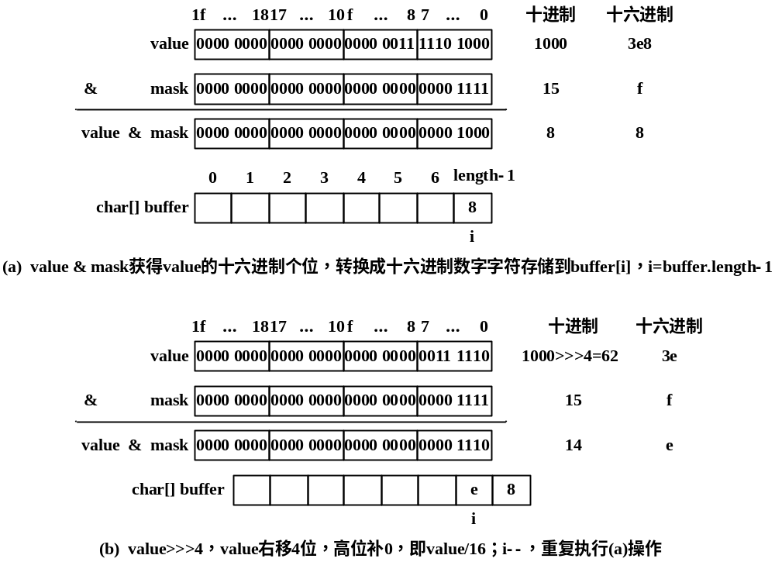
图2-25 采用位运算获得1000十六进制补码
字符串算法的前两步

Slide 75
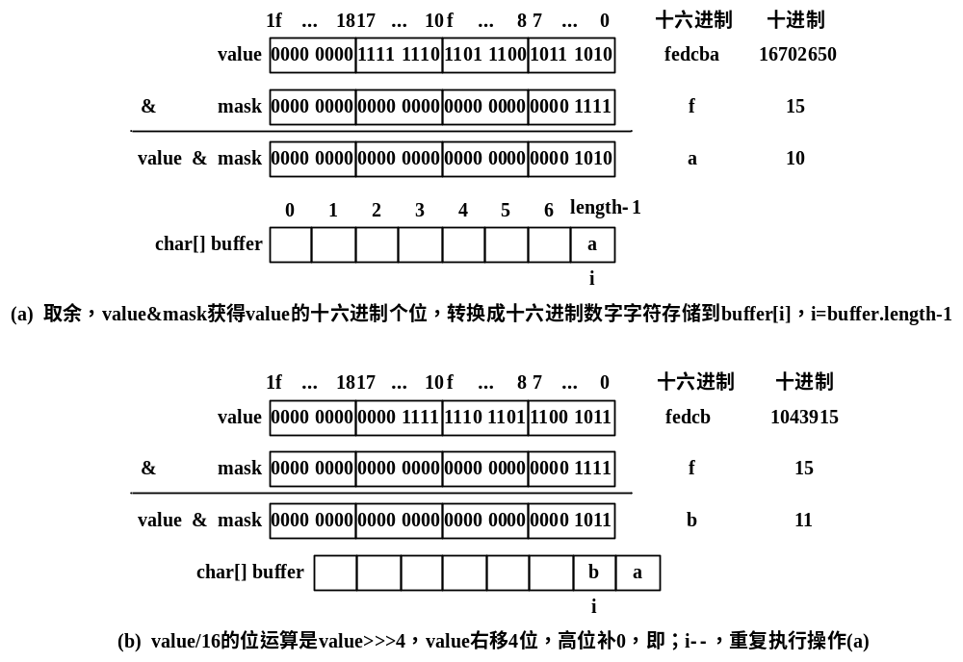
除16取余法，将整数value转换成十六进制补码字符串

Slide 76
实验2 Java程序设计基础
目的：掌握Java语言的基本语法。
要求：
  掌握使用数组、静态方法和字符串。
  掌握MyEclipse的程序调试技术。
重点：
  数组的引用模型；
  方法参数和返回值的传递规则。
难点：MyEclipse的程序调试技术。

Slide 77
【实验题2 】中文大写金额
public class RMB //人民币类
{
//返回金额x的中文大写形式字符串
public static String toString(double x)
}
例如，123.45转化为“壹佰贰拾叁元肆角伍分”。

Slide 78
【实验题2】中文大写金额
（单元测验，答见例6.3）
public class RMB //人民币类
{
//返回金额x的中文大写形式字符串
public static String toString(double x)
{
String yuan="亿千百拾万千百拾元角分";
String digit="零壹贰叁肆伍陆柒捌玖";
String result="";
int y=(int)(x*100); //浮点数扩充100倍后取整（保留两位小数）
//从y的低位到高位，每次获得y个位转换成中文金额，连接成字符串
for (int i=yuan.length()-1; y>0 && i>0; i--, y/=10)
result = ""+digit.charAt(y % 10)+yuan.charAt(i)+result;
return result;
}
}

Slide 79
【实验题2】中文大写金额
完善：
  整数金额省略小数部分，添加“整”字。如123表示为“壹佰贰拾叁元整”。
  若金额中含有连续的0，则只写1个“零”。例如，10005表示为“壹万零伍元整”。
  10的省略表示形式。例如，110表示为“壹佰壹拾元整”，而10则表示为“拾元整”。

Slide 80
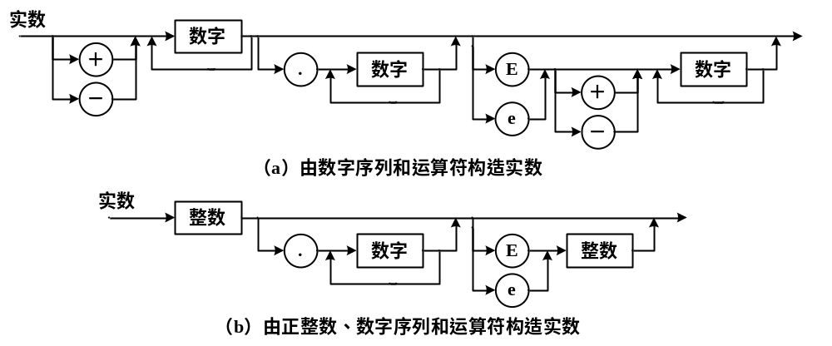
【实验题2】获得实数字符串
表示的数值。
两种实数表示的语法图

